Slide 1

Název školy: MŠ a ZŠ, Veselí nad Moravou, Kollárova 1045
Autor: Mgr. Andrea Filípková
Název : VY_52_INOVACE_1/24_Roční období
Téma: Podzim
Číslo projektu:CZ.1.07/1.4.00/21.0822

Slide 2
Anotace
Materiál je určen pro výuku předmětu Prvouka- I. Období na základní škole praktické
Doba vzniku říjen 2011
Doba ověření 4.10.2011
Učitel řekne žákům proč je podzim důležitý pro přírodu a co se v přírodě děje. Žáci závěrečný úkol zvládli a téma je zaujalo.
Určeno pro procvičování učiva a práci s interaktivní tabulí

Slide 3
jaro
léto
podzim
zima

Slide 4
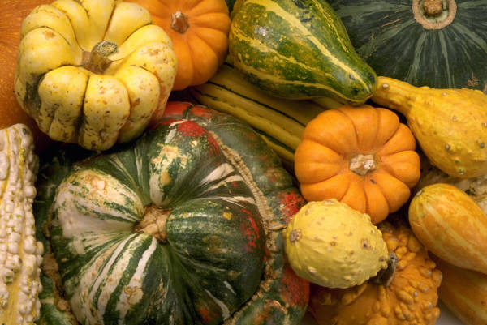

Podzim
podzimní měsíce
září
říjen
listopad

Slide 5
Co patří k podzimu?
opadává listí
často prší a fouká vítr
ovoce je zralé a sbíráme ho, sklízí se úroda
ryjeme na zahradě, hrabeme listí

Slide 6
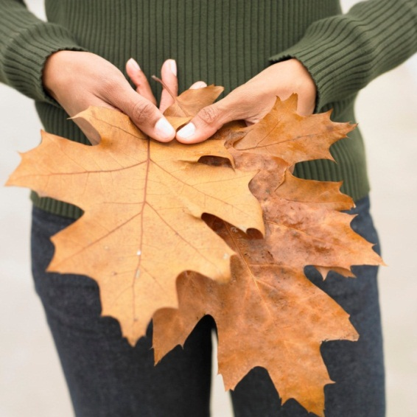
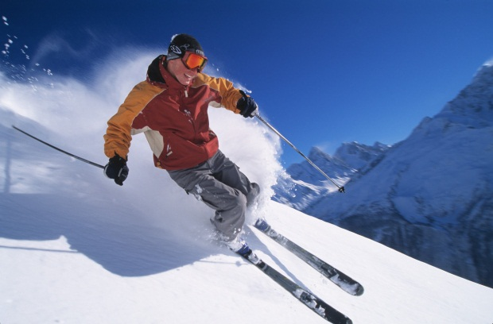
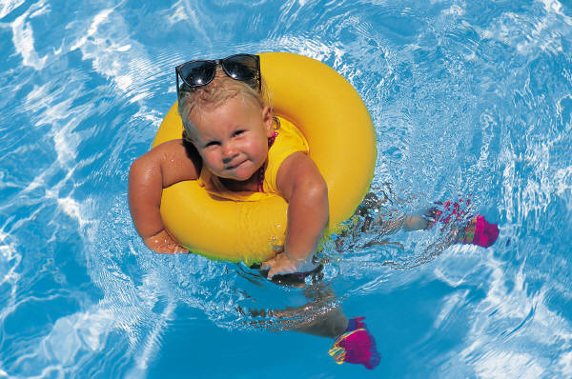

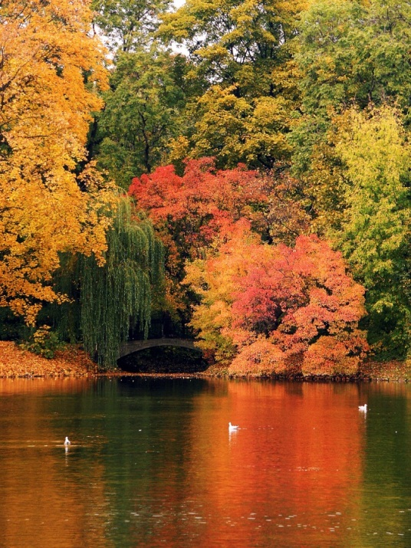
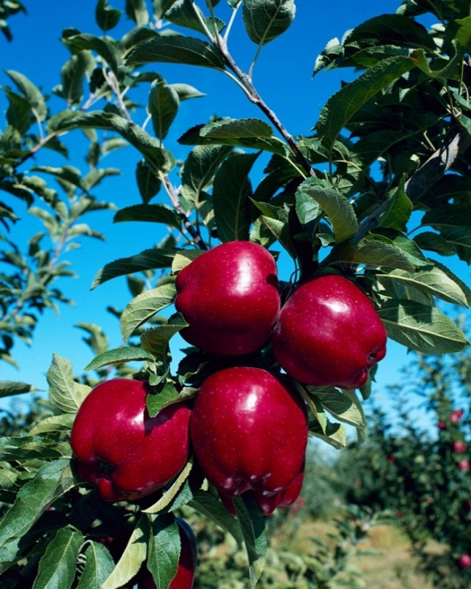
Zakroužkuj obrázky, které patří k podzimu

Slide 7
Zdroje
Ilustrace: www.office.microsoft.com

